Slide 1


Sistemes de comunicació:
Arquitectura de Internet
Ferran Parellada
MF0493: Implantació d’aplicacions web en entorns internet, intranet i extranet

Slide 2
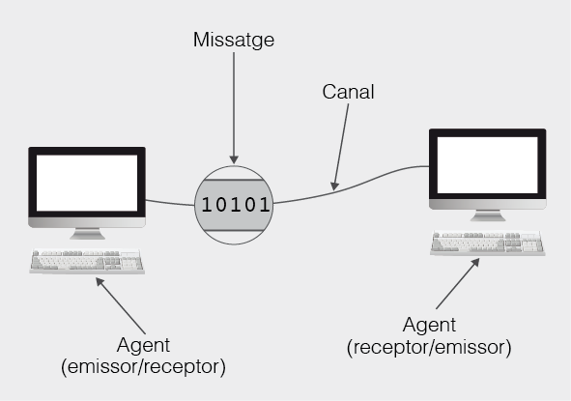
Elements de la comunicació
Notes:
L’esquema client servidor tenia esperes entre peticions i respostes

Slide 3
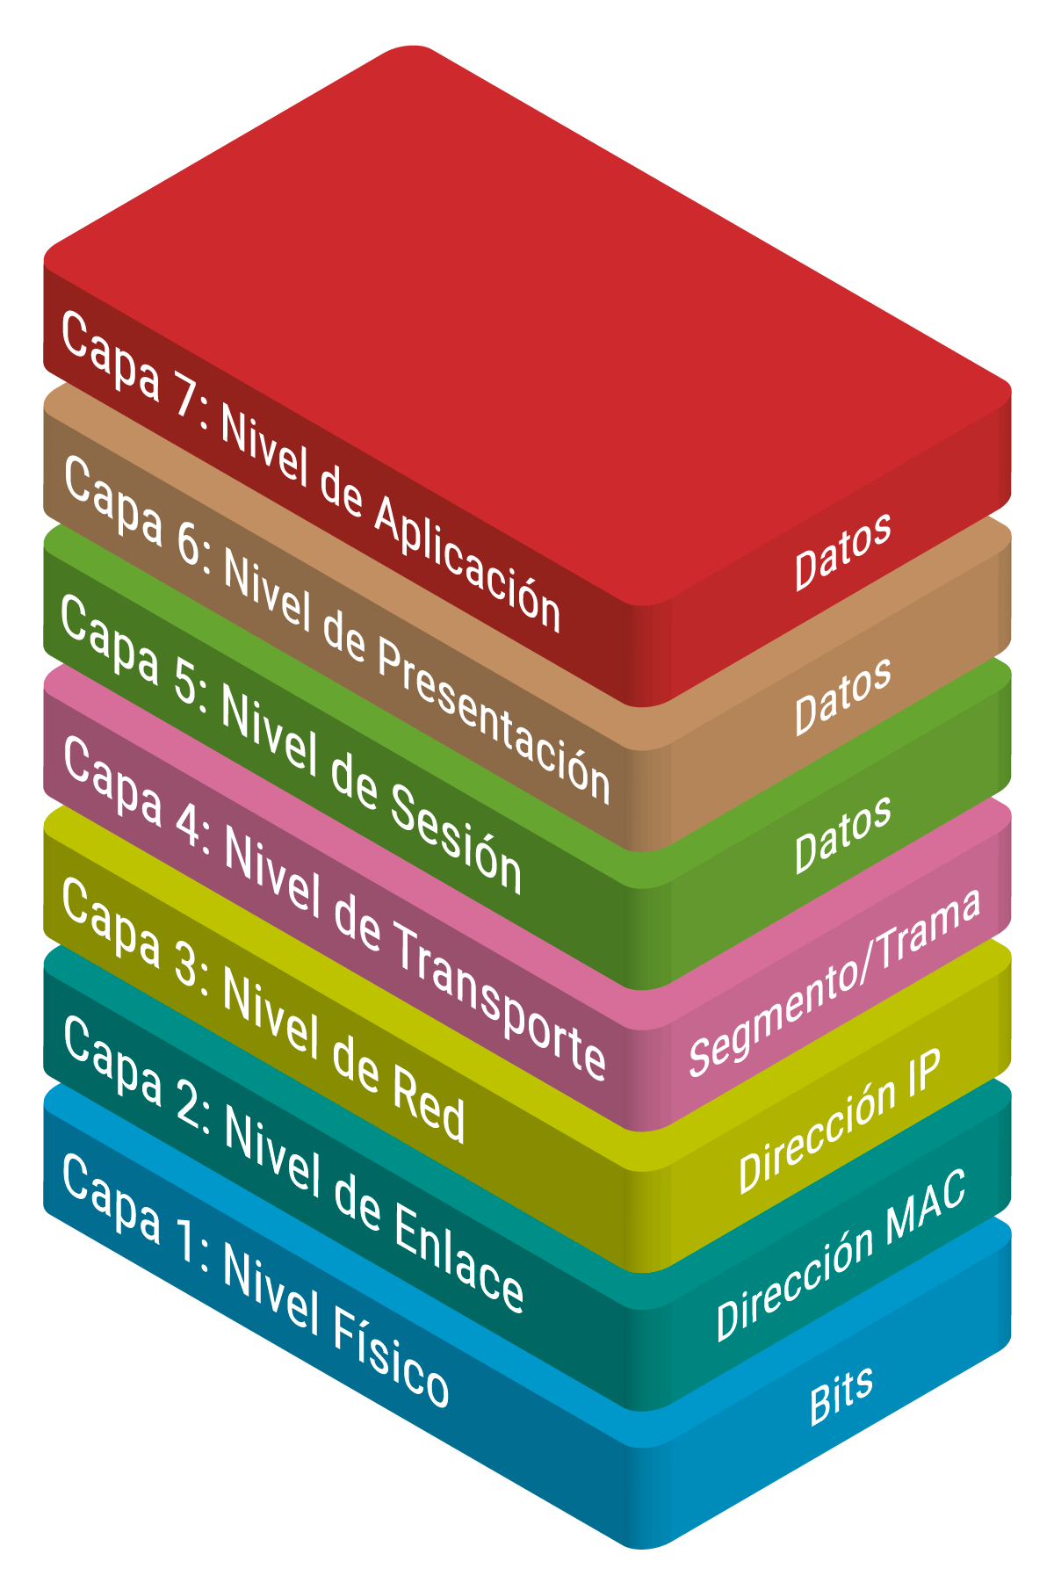
Arquitectura de capes: model OSI

Slide 4
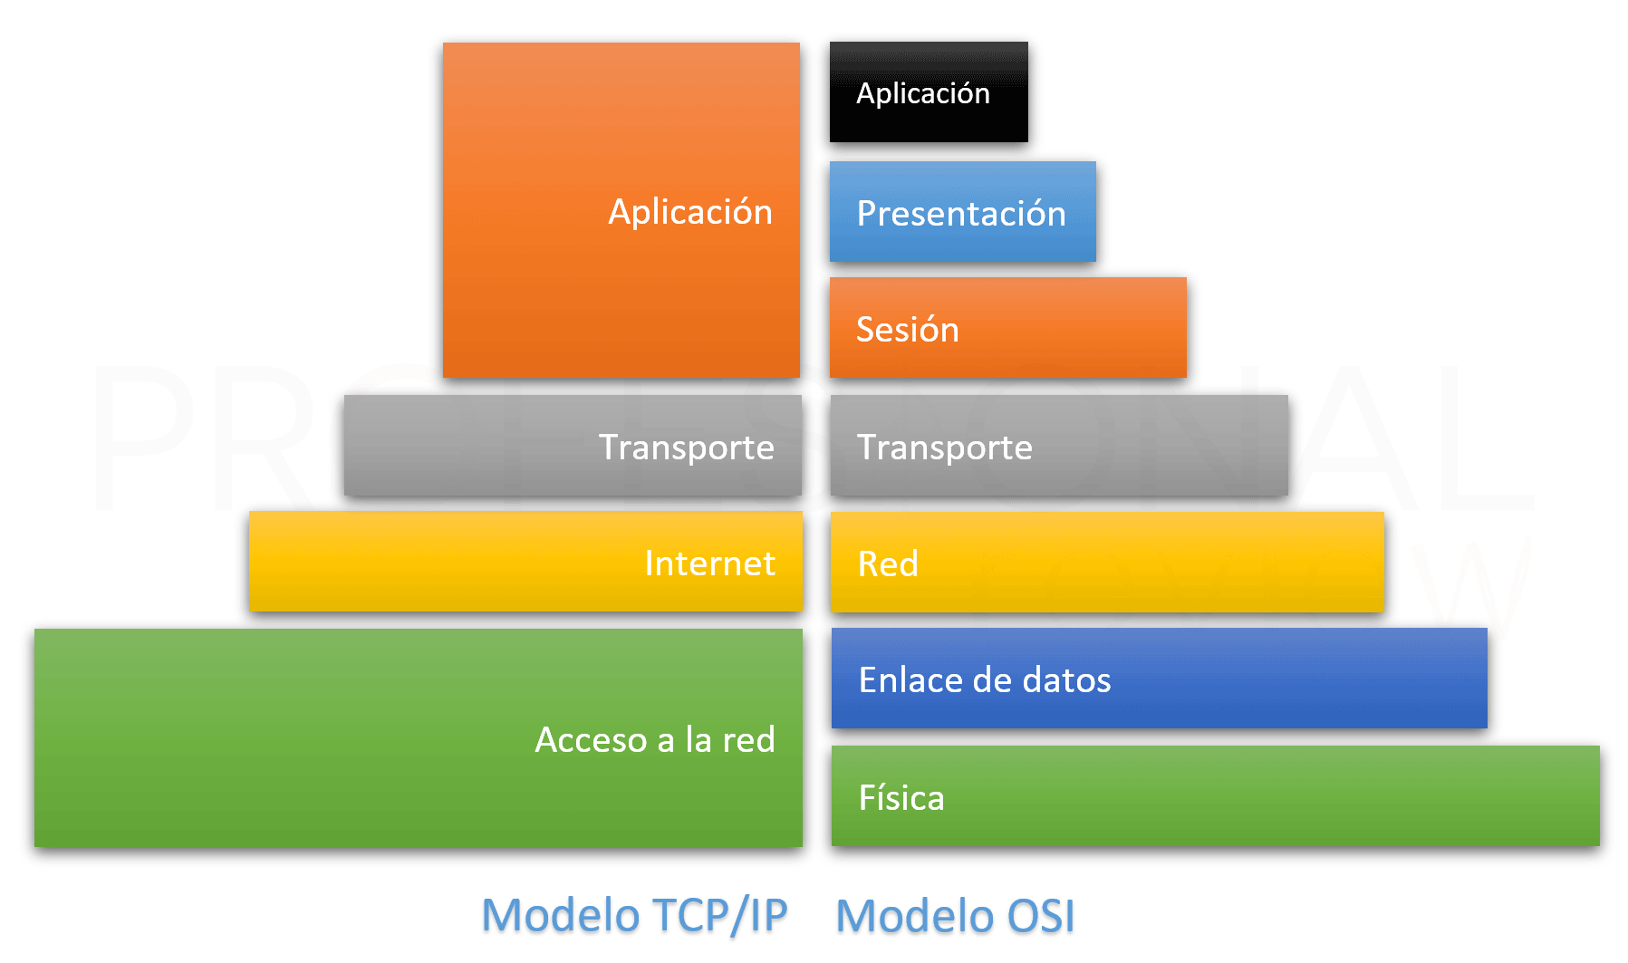
Arquitectura de capes: model TCP/IP - OSI

Slide 5
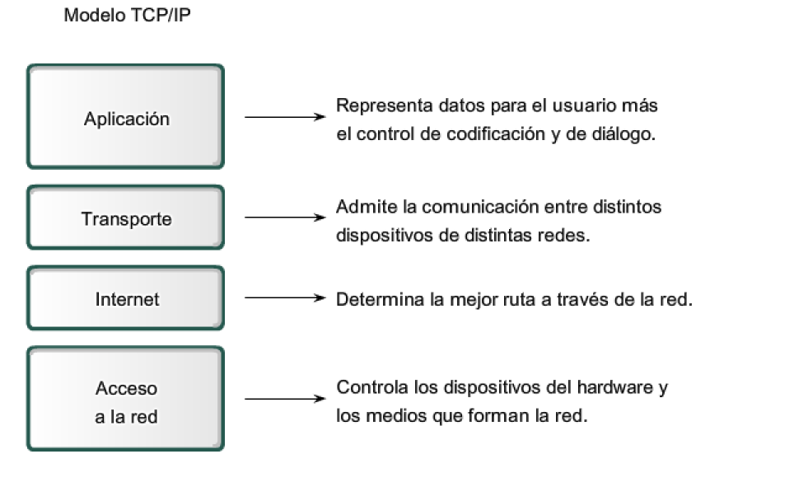
Arquitectura de capes: model TCP/IP - OSI

Slide 6
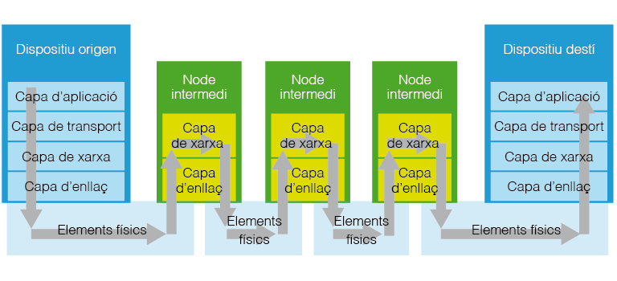
Arquitectura de capes: model TCP/IP
Transmissió de la informació per la xarxa

Slide 7
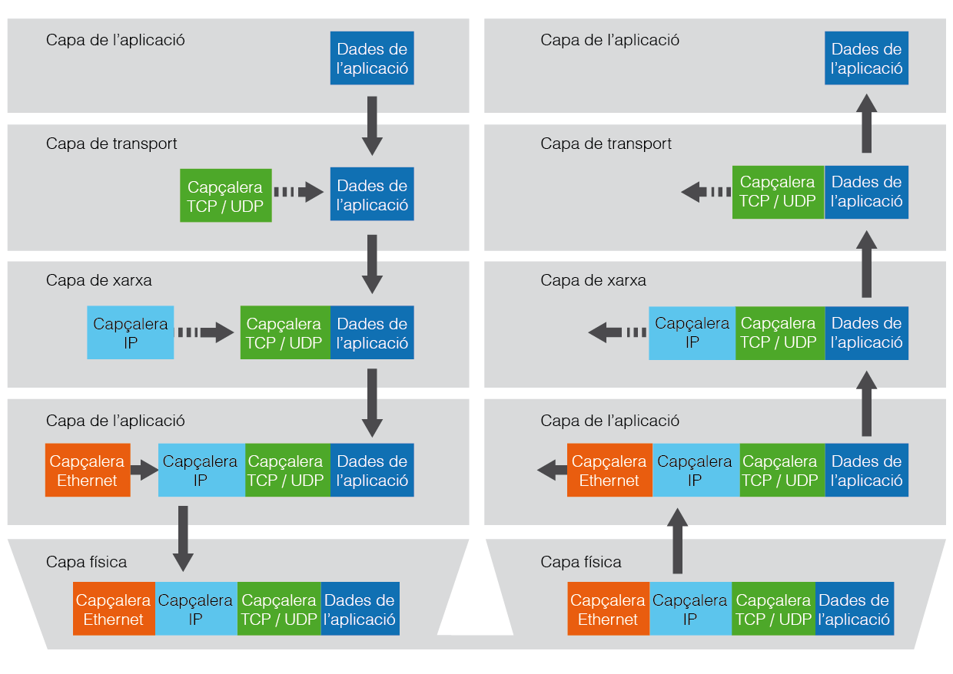
Arquitectura de capes: model TCP/IP
Transmissió de la informació per la xarxa

Slide 8
Direccions IP
La dirección IP es una etiqueta numérica, por ejemplo "192.0.10.1" que identifica, de manera lógica y jerárquica, a una interfaz en la red (elemento de comunicación/conexión) de un dispositivo (computadora, laptop, teléfono inteligente) que utilice el Protocolo de Internet (Internet Protocol) o que corresponde al nivel de red del modelo TCP/IP.1​
Una dirección IP tiene dos funciones principales: identificación de la interfaz de red y direccionamiento para su ubicación.
Wikipèdia
https://es.wikipedia.org/wiki/Direcci%C3%B3n_IP

Slide 9
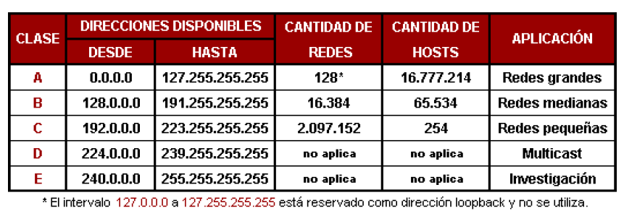
Direccions IP
Direccions reservades:
0.0.0.0 Reservades per a identificació local
127.x.x.x Reservades per a la propia màquina
https://es.wikipedia.org/wiki/Direccion_IP

Slide 10
Direccions IP: localhost
¿Qué es localhost?
localhost es un nombre reservado que tienen todas las computadoras, routers o dispositivos independientemente de que dispongan o no de una tarjeta de red.
Sirve para crear una red virtual, que se puede utilizar para pruebas y desarrollo de código o para educación, ya que la transmisión de datos tiene destino el propio host.
Tiene asignada la dirección: 127.0.0.1
https://es.wikipedia.org/wiki/Direccion_IP

